Slide 1
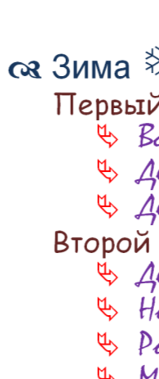
Многоуровневый список
Предмет: Информатика и ИКТ
Класс: 10 класс
Резанцева Елена Сергеевна
учитель информатики МБОУ СОШ №9 Еманжелинского муниципального района Челябинской области

Slide 2
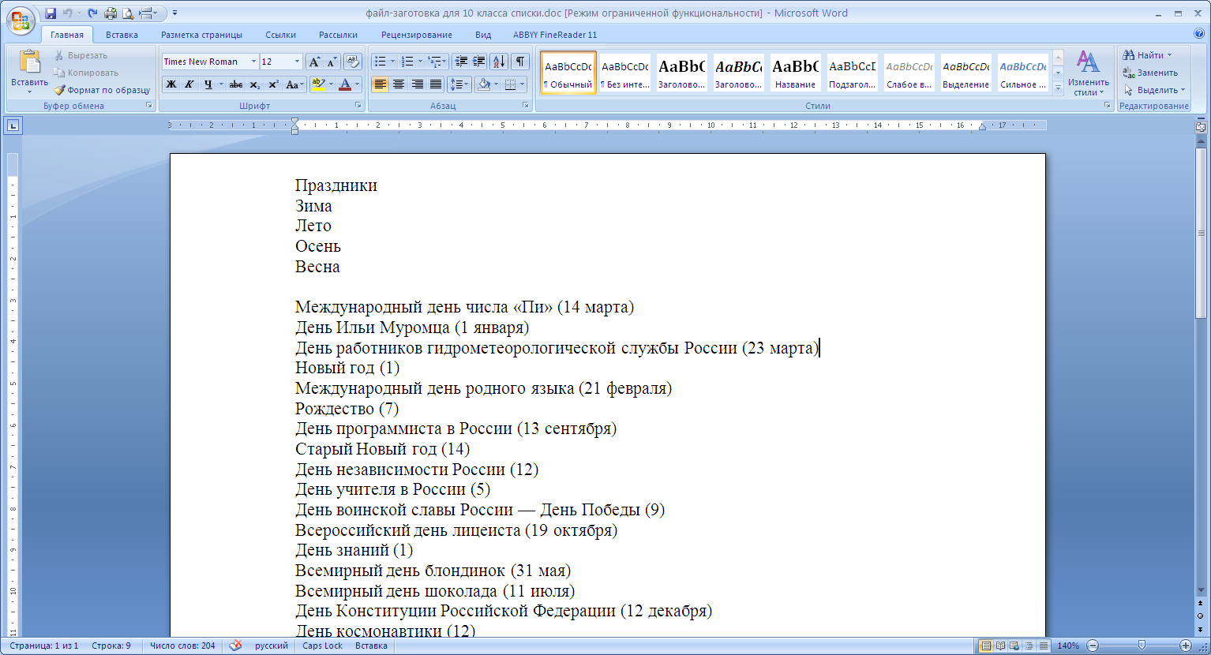

Slide 3
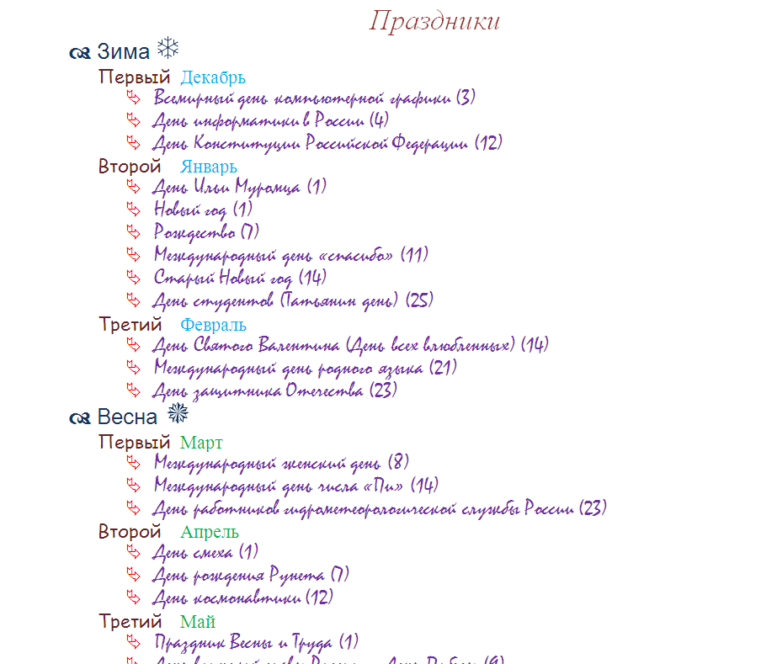

Slide 4
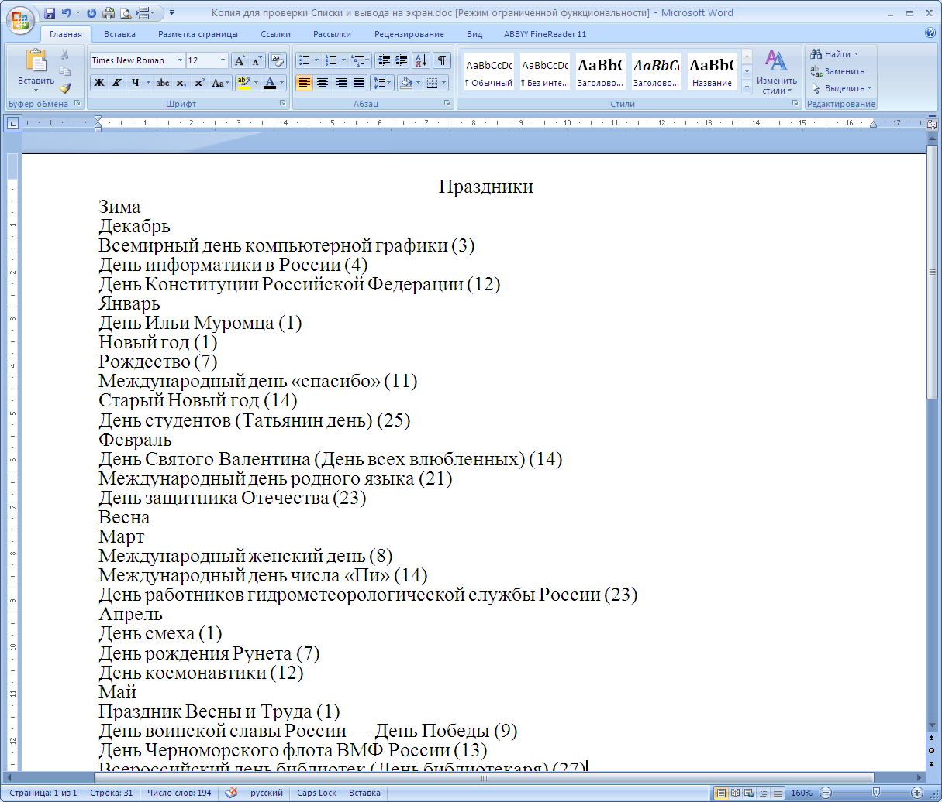
1

Slide 5
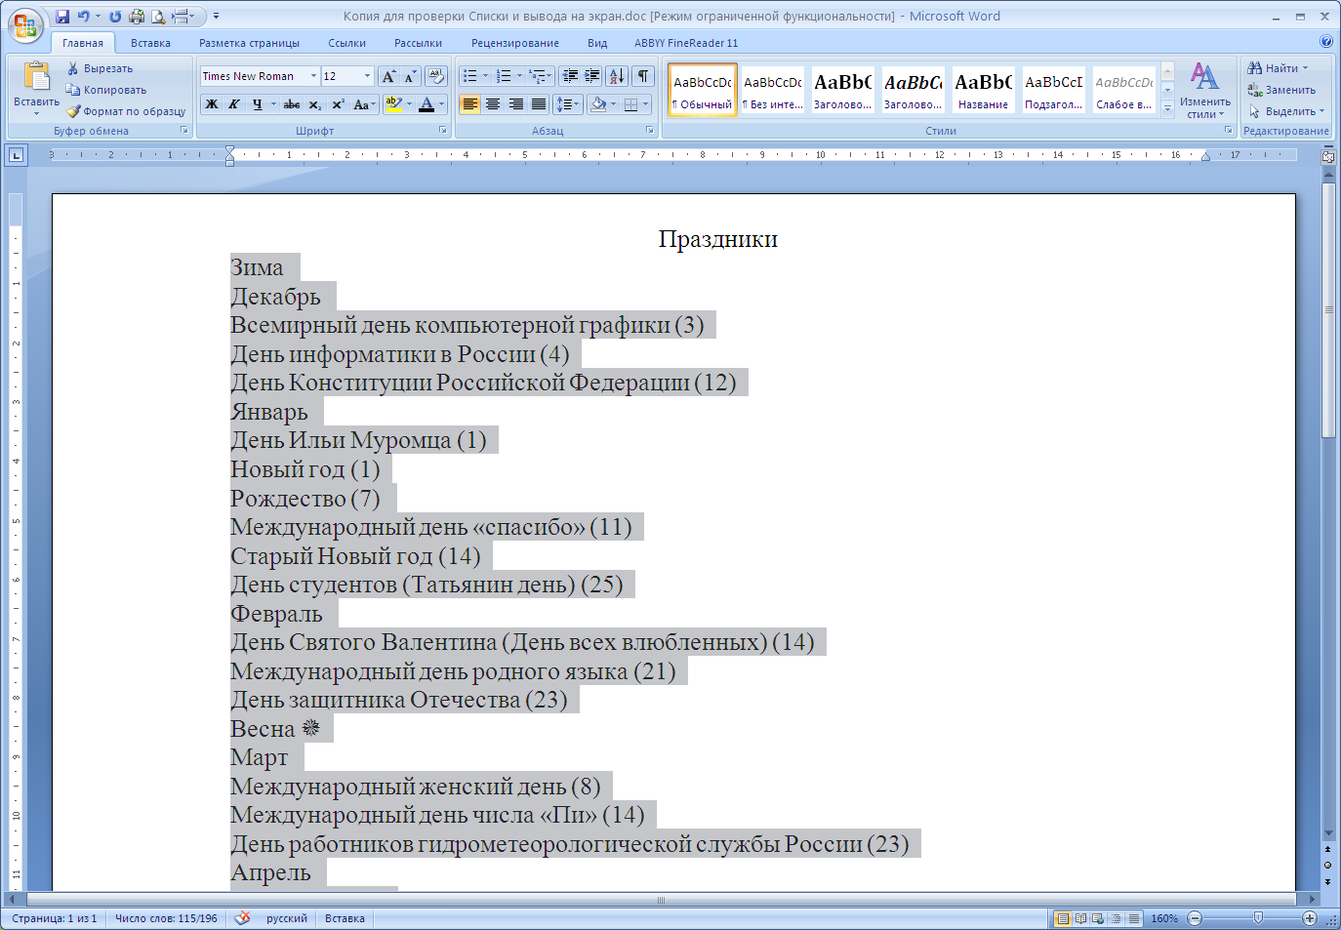
2

Slide 6
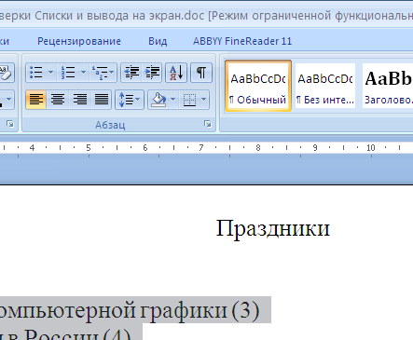
3

Slide 7
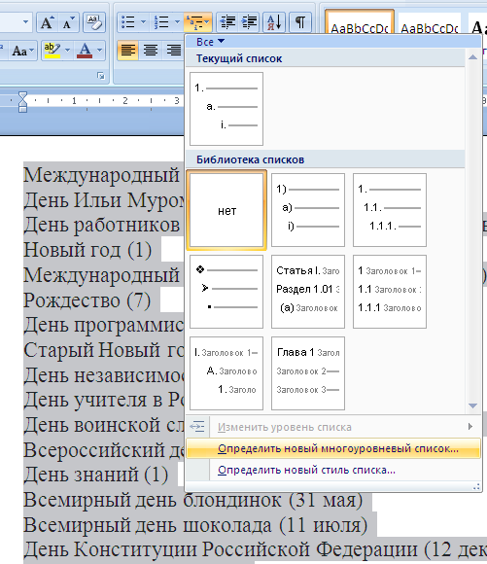
4

Slide 8
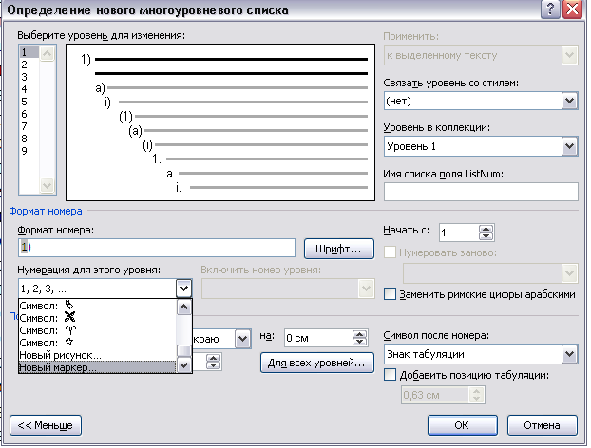
5

Slide 9
ФОРМАТИРУЕМ МАРКЕР многоуровневого СПИСКА
6

Slide 10
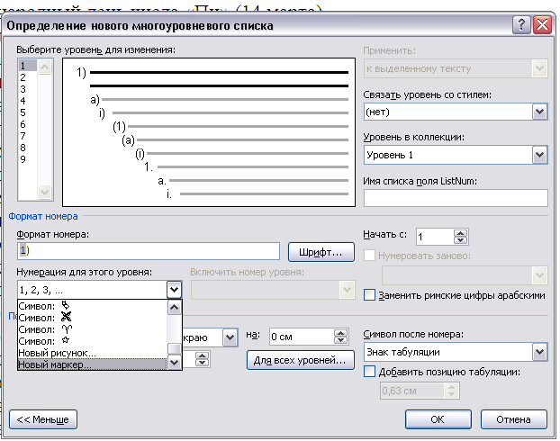
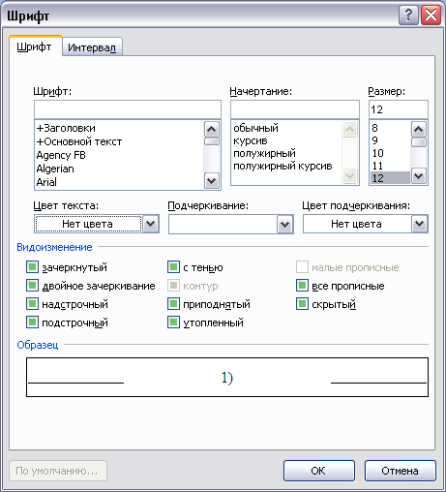
7

Slide 11
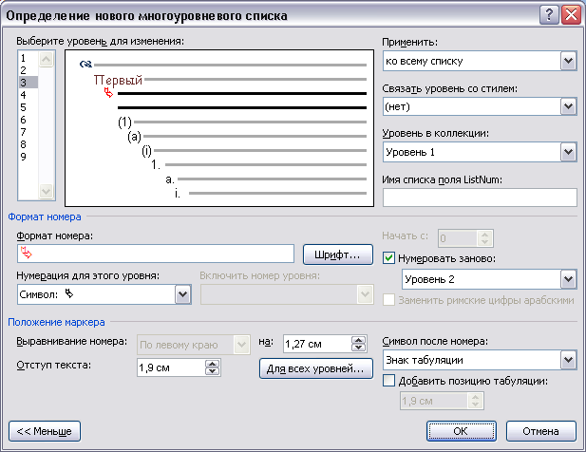
8

Slide 12
9

Slide 13
9

Slide 14
ИЗМЕНЯЕМ ШРИФТ ТЕКСТА многоуровневого СПИСКА
10
Зима
Август
Март
День информатики в России
Весна
День рождения Рунета
День смеха
Декабрь

Slide 15
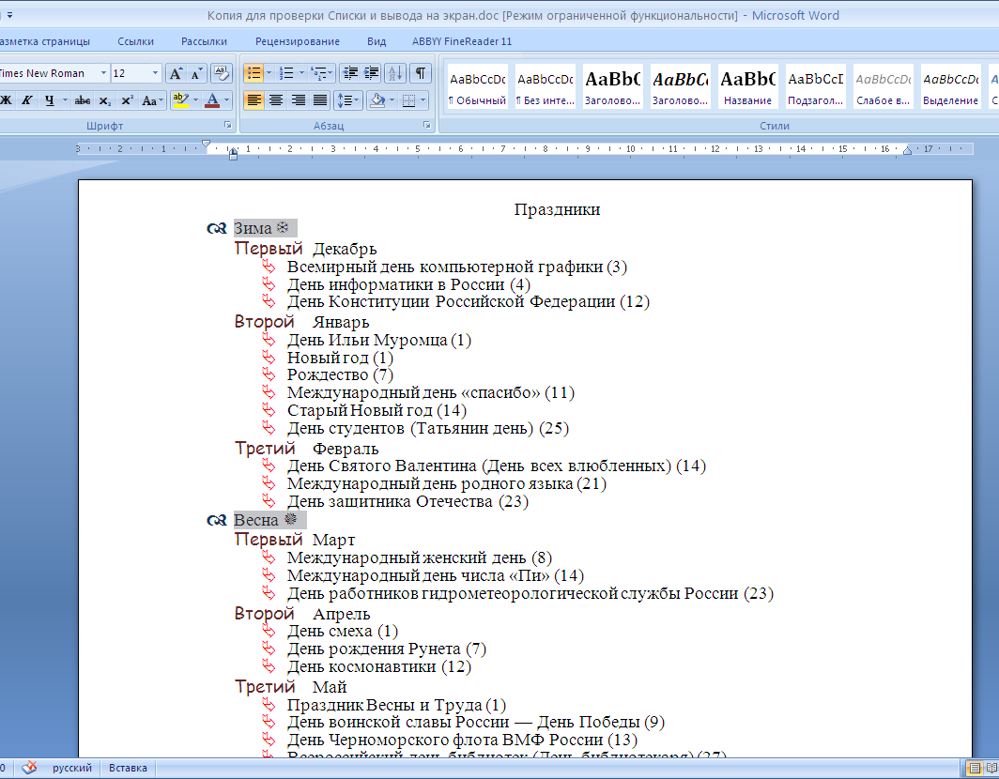
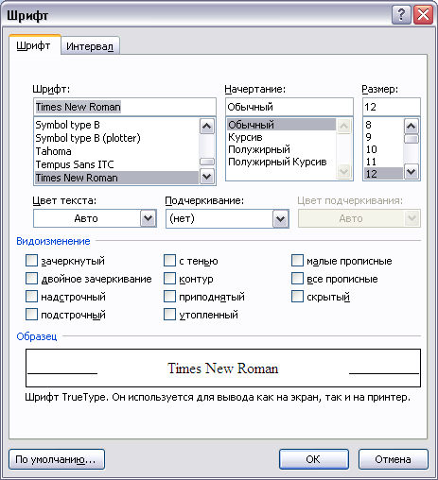
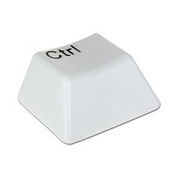
11

Slide 17
Домашнее задание Для чего используются многоуровневые списки? Ответ оформи с помощью 5 предложений

Slide 18
ФИЗМИНУТКА

Slide 20
СПАСИБО ЗА УРОК!

Slide 21
Названия праздников взяты с сайта www.calend.ru

